Slide 1
ระบบเครือข่าย PoE อัจฉริยะ LevelOne DMS
เครื่องมือการจัดการอัจฉริยะที่ฝังอยู่ในสวิทช์
ช่วยให้ แอดมิน ลดค่าใช้จ่าย / เวลา / ขั้นตอน ในการบริหารระบบ อย่างชาญฉลาด
LevelOne PM Dep.
May 2017
Notes:
1

Slide 2
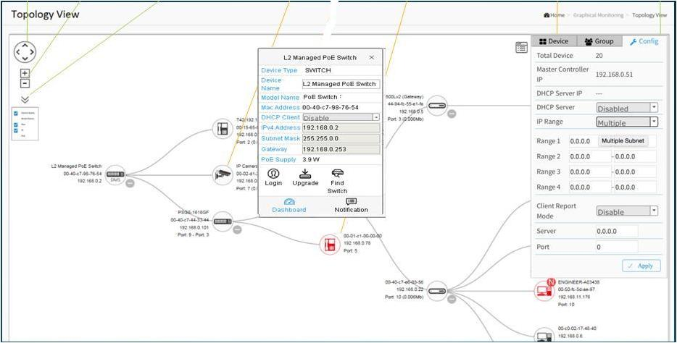
Topology View

Slide 3
Device Consoles

Slide 4
Dashboard Console

Slide 5
Diagnostics/Trouble Shooting

Slide 6
Setting Consoles

Slide 7
Setting Console Features

Slide 9
Device List / Table View

Slide 10
DMS Overview
DMS is an Intelligent Management Tool Embedded in Switches to Intuitively Help IT/TS Reducing Support Cost/Time/Effort.
All devices connected to the switches can be discovered and displayed by DMS automatically using standard networking protocols such as LLDP, UPnP, ONVIF, Bonjour, etc..
Users can operate via an intuitive web GUI for features like..
Power down, remotely, the IP cameras, NVRs, or any PoE devices.
Identify where exactly the broken cable is, remotely.
Detect abnormal traffic issues on IP cameras/NVR.
Monitor devices status intuitively, e.g. link up, PoE power, traffic, etc.
Configure VLAN/QoS intuitively for better solution quality/reliability.
DMS supports up to 1,000 devices within 4 subnets.

Slide 11
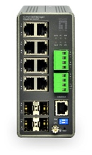
DMS-supported Switch
L3 Lite Managed Industrial PoE Switch
Rapid Ring (R-Ring)
Built in Device Management System (DMS)
Real-time Event Management with iPush Mobile App (iOS and Android)
DHCP Server
IPv4/IPv6 L3 static route
Hardware Monitoring and Watchdog for Temperature detection and Alarm
IGP-0871
IGP-1271

Slide 12
DMS-supported Switch
Gigibit WebSmart PoE
GEP-2651 26-Port Web Smart Gigabit PoE Switch, 24 PoE Outputs, 2 x SFP/RJ45 Combo, 185W
Gigibit L3 Lite Managed
GEL-2681 26-Port L3 Lite Managed Gigabit Switch, 2 x SFP/RJ45 Combo
Gigibit L3 Lite Managed PoE
GEP-2681 26-Port L3 Lite Managed Gigabit PoE Switch, 24 PoE Outputs, 185W, 2 x SFP/RJ45 Combo
GEP-2682 26-Port L3 Lite Managed Gigabit PoE Switch, 24 PoE Outputs, 370W, 2 x SFP/RJ45 Combo
10 Gigabit L3 Lite Managed PoE
GTP-2881 28-Port L3 Lite Managed Gigabit PoE Switch, 24 PoE Outputs, 185W, 4 x 10GbE SFP+

Slide 13
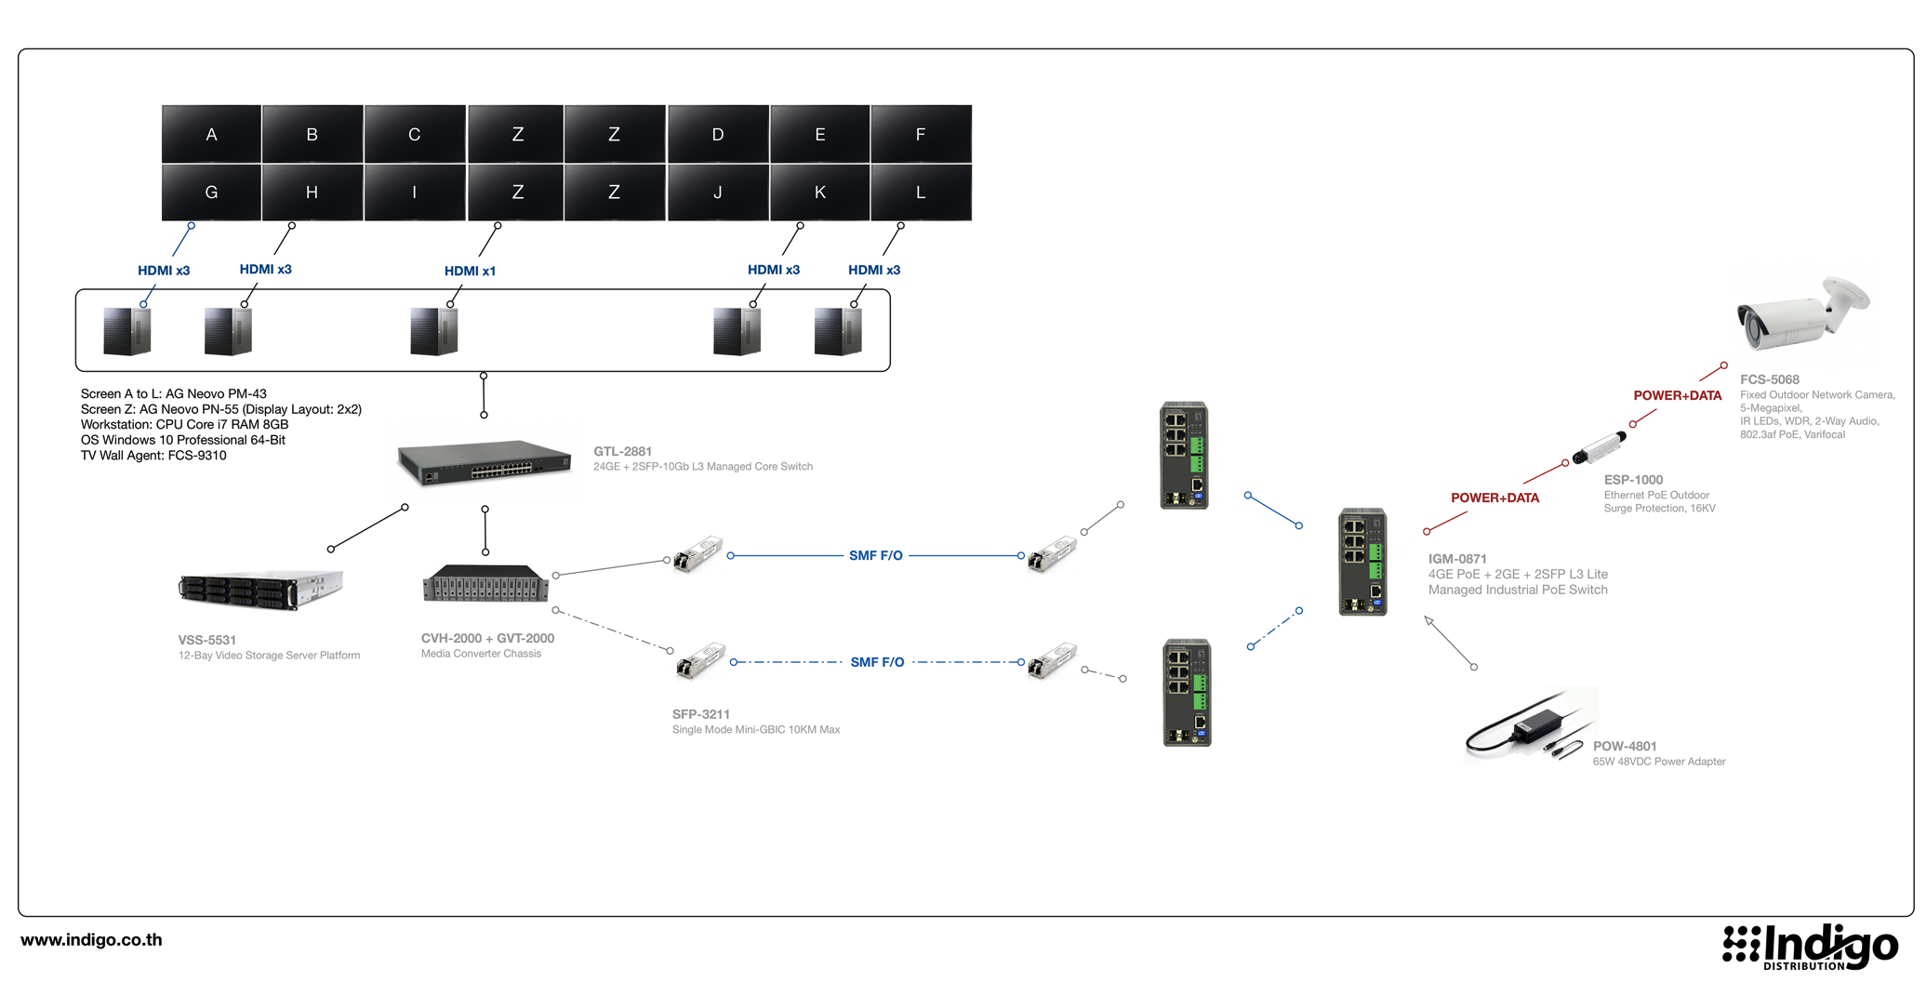

Slide 14
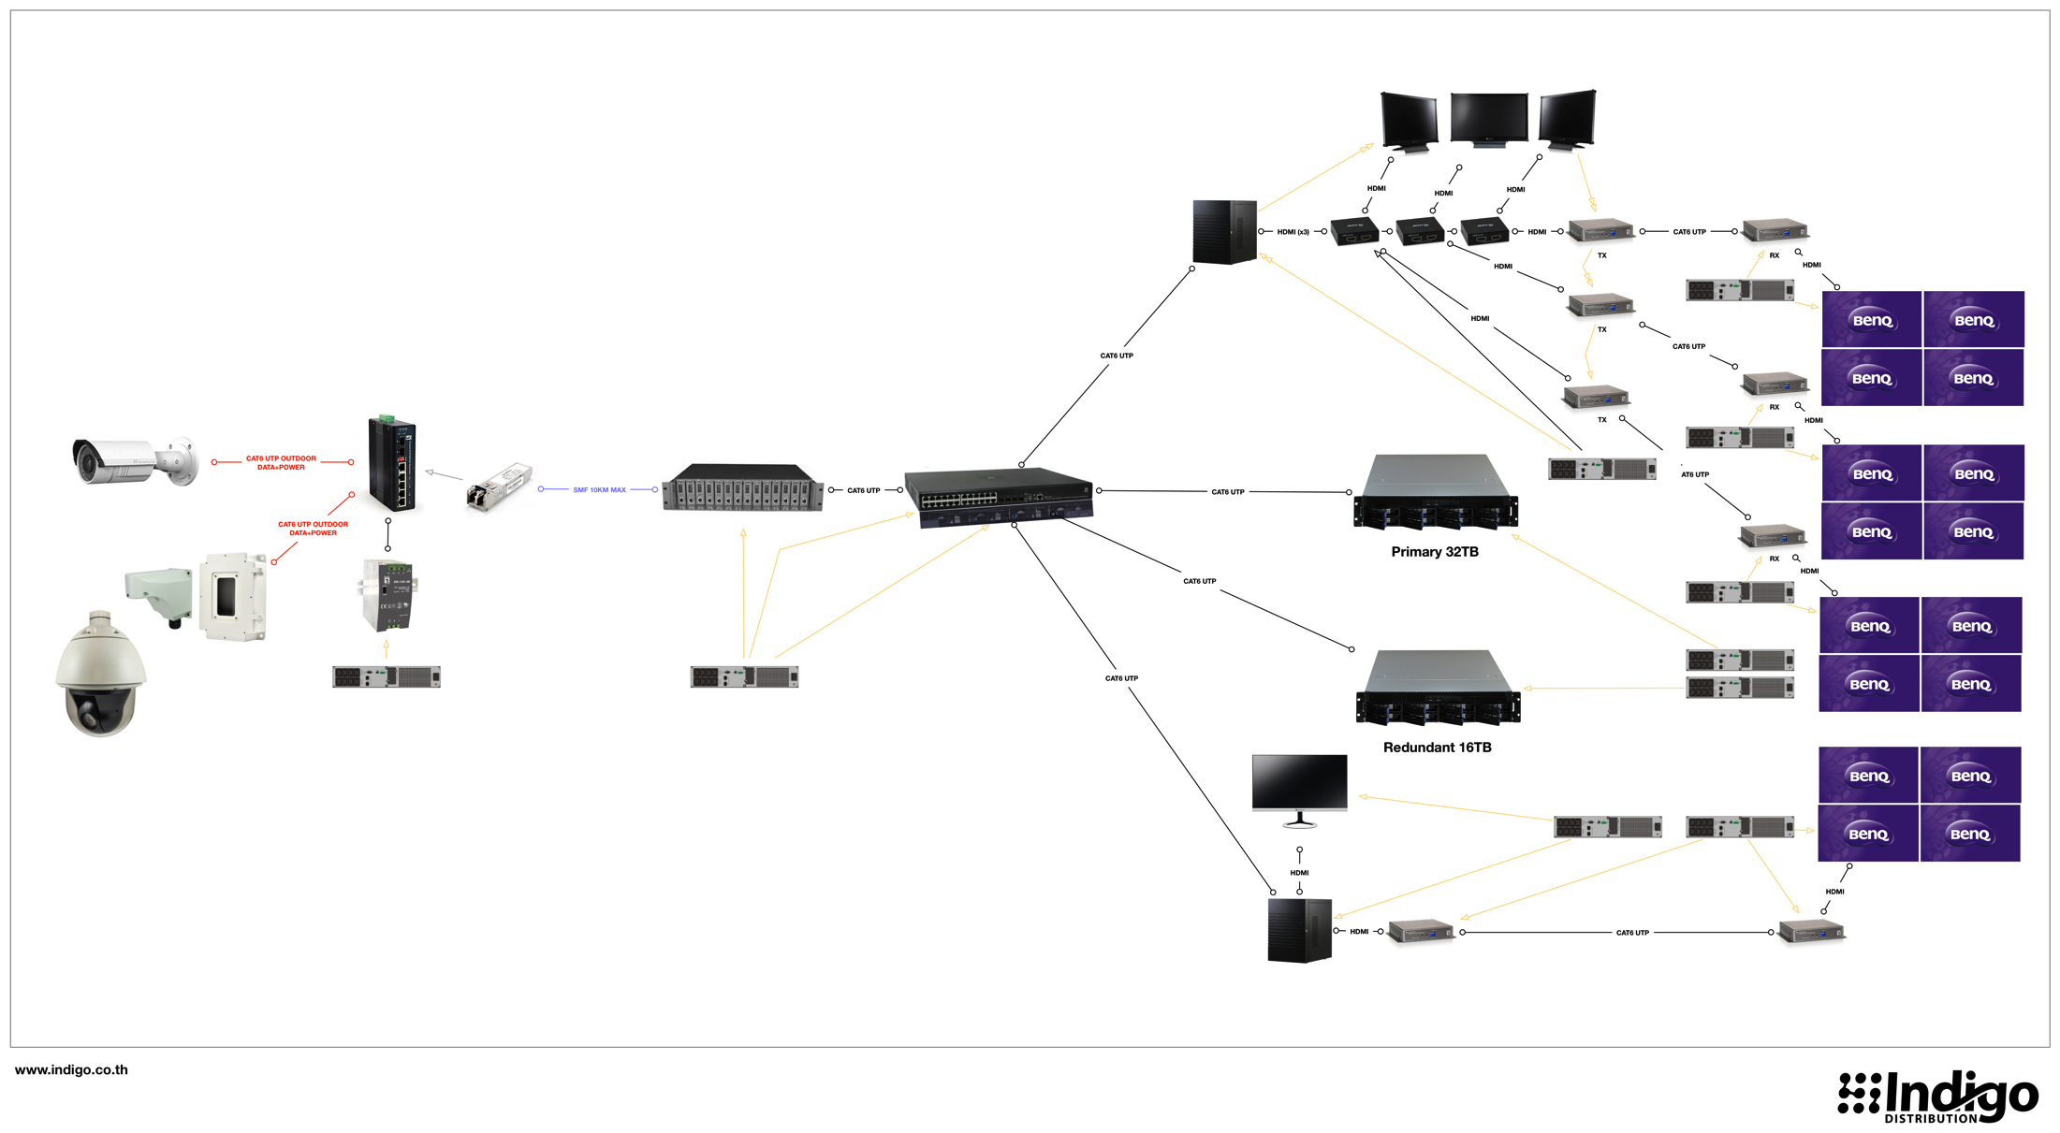

Slide 16
Case Study
LevelOne ได้รับความไว้วางใจในการใช้งานในระบบ Network Switch Industrial และ Media Converter สำหรับกล้องวงจรปิดในพื้นที่เขตรับผิดชอบของการไฟฟ้า
การไฟฟ้าฝ่ายผลิต
LevelOne ได้รับความไว้วางใจในการใช้งานในระบบ Network Switch Industrial และ Media Converter สำหรับกล้องวงจรปิดในพื้นที่เขตรับผิดชอบของการไฟฟ้า

Slide 17
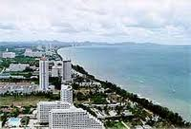
โครงการติดตั้งกล้องวงจรปิดพร้อมอุปกรณ์โครงข่าย และอุปกรณ์ประกอบบริเวณชุมชนเมืองพัทยา จำนวน 36 ชุมชน
เมืองพัทยา
โครงการพัฒนาประสิทธิภาพการจราจรและเสริมสร้างความปลอดภัยบริเวณจอมเทียนสาย 2 และพื้นที่ใกล้เคียงเมืองพัทยา
หาดจอมเทียน
โครงการติดตั้งกล้องโทรทัศน์วงจรปิดพร้อมอุปกรณ์เทศบาลเมืองแสนสุข
เทศบาลตำบลแสนสุข
งานจ้างโครงการป้องกันชีวิตและทรัพย์สินของประชาชนและนักท่องเที่ยวโดยติดตั้งกล้อง CCTV เกาะล้าน
เกาะล้าน

Slide 19
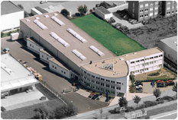
Since 1991, Level One has grown from its European grassroots to an international organization represented in - more than 65 countries around the world.
Level One has always insisted on uncompromising quality German standards.
LevelOne ออกแบบ ผลิตภัณฑ์ ตามมาตรฐานคุณภาพการผลิตที่เข้มงวด เพื่อจัดจำหน่าย ในทวีปยุโรป และ สหรัฐอเมริกา จึงมีการการทดสอบ และ รับประกันคุณภาพที่เข้มแข็ง สอดคล้องกับมาตรฐาน ISO, FCC, CE และ uL

Slide 20
Free consulting service 02-711-4300 www.indigo.co.th

